Slide 1
Equipe 04 – Projeto GSE - Gestão sócio educacional
Rebeca Spiess

Slide 2

Equipe 04 – Projeto GSE - Gestão sócio educacional
Componentes da equipe:
Rebeca Spiess

Slide 3
Equipe 04 – Projeto GSE - Gestão sócio educacional
Tecnologias utilizadas para a solução desenvolvida:
Frontend: HTML, CSS e JavaScript
Backend: PHP
Banco: MySQL
Domínio do problema
Aplicação para gestão escolar

Slide 4
Equipe 04 – Projeto GSE - Gestão sócio educacional
Requisitos funcionais do sistema:
RF01 - O sistema deve permitir o registro de alunos.
RF02 - O sistema deve permitir o registro de servidores.
RF03 - O sistema deve permitir o registro de disciplinas.
RF04 - O sistema deve permitir o registro de turmas.
RF05 - O sistema deve permitir o registro de notas e frequência dos alunos.
RF06 - O sistema deve permitir o registro de ocorrências pedagógicas dos alunos.
RF07 - O sistema deve permitir o registro do plano de aula elaborado pelo professor.

Slide 5
Equipe 04 – Projeto GSE - Gestão sócio educacional
Requisitos funcionais do sistema:
RF08 - O sistema deve permitir o envio de comunicado para os responsáveis ou professores.
RF09 - O sistema deve controlar o acesso ao sistema e suas funcionalidades
RF10 - O sistema deve ser capaz de gerar um relatório de notas de alunos por sala.
RF11 - O sistema deve ser capaz de gerar um relatório de notas por aluno.

Slide 6
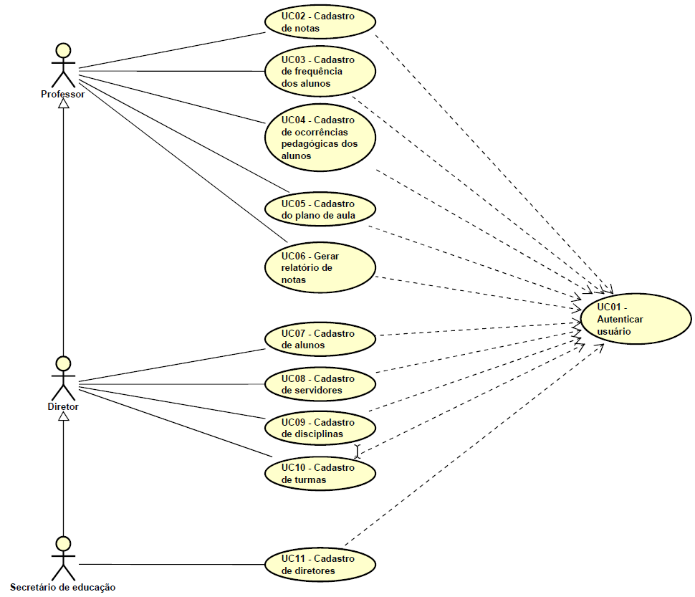
Equipe 04 – Projeto GSE - Gestão sócio educacional

Slide 7
Equipe 04 – Projeto GSE - Gestão sócio educacional
RNF01 - utilizar a linguagem de Programação Hypertext PreProcessor (PHP)
RNF02 - utilizar o Sistema Gerenciador de Banco de Dados (SGBD) MySQL para armazenagem dos dados
RNF03 - utilizar o PHPMyAdmin para administrar o banco de dados
RNF04 - utilizar HTML, Cascading Style Sheets (CSS) e JavaScript para o frontend
RNF05 - disponibilizar uma interface por meio de um navegador web

Slide 8
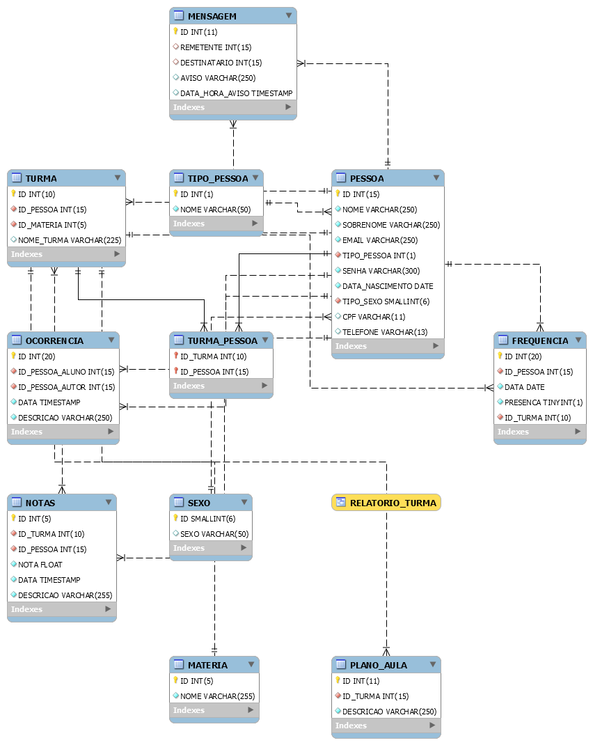
Equipe 04 – Projeto GSE - Gestão sócio educacional
Arquitetura do sistema

Slide 9
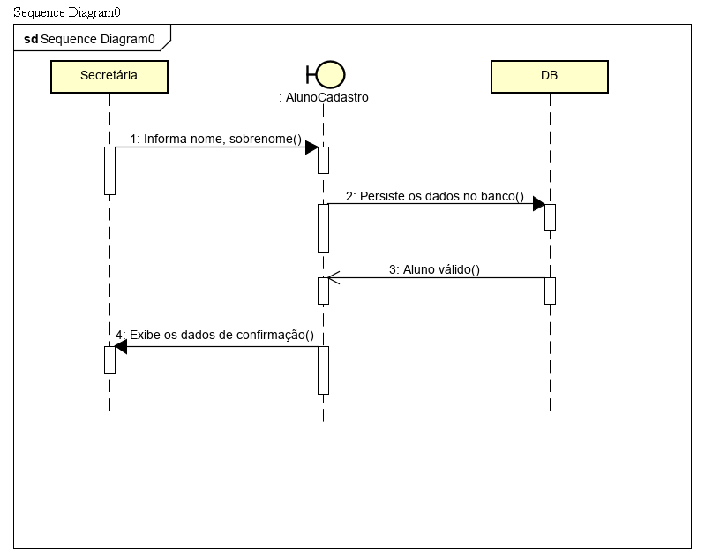
Equipe 04 – Projeto GSE - Gestão sócio educacional

Slide 10
Equipe 04 – Projeto GSE - Gestão sócio educacional
Cronograma previsto
 | Atividade prevista | Responsável
29/08/2019 | Realizar teste integração (Back-End + Front-End) | Rebeca
05/09/2019 | Elaboração da proposta comercial | Rebeca
12/09/2019 | Implementação de cadastro de notas e autenticação do usuário | Rebeca
19/09/2019 | Implementação de cadastro de frequência dos alunos e cadastro das ocorrências pedagógicas e de plano de aula | Rebeca
26/09/2019 | Implementação de geração dos relatórios e cadastro de alunos | Rebeca
03/10/2019 | Implementação de Cadastro de servidores e cadastro de disciplinas | Rebeca
10/10/2019 | Implementação de Cadastro de disciplinas e cadastro de turmas | Rebeca
17/10/2019 | Implementação de cadastro de diretores | Rebeca

Slide 11
Equipe 04 – Projeto GSE - Gestão sócio educacional
Cronograma previsto
 | Atividade prevista | Responsável
24/10/2019 | Testes e correção de Bugs | Rebeca
31/10/2019 | Testes e correção de Bugs | Rebeca
07/11/2019 | Testes e correção de Bugs | Rebeca
14/11/2019 | Testes e correção de Bugs | Rebeca
21/11/2019 | Testes e correção de Bugs | Rebeca
28/11/2019 | Testes e correção de Bugs | Rebeca
05/12/2019 | Aplicação funcionando conforme os casos de uso descritos | Rebeca

Slide 12
Equipe 04 – Projeto GSE - Gestão sócio educacional
Cronograma Realizado
 | Atividade prevista | Responsável
29/08/2019 | Realizar teste integração (Back-End + Front-End) | Rebeca
05/09/2019 | Elaboração da proposta comercial | Rebeca
12/09/2019 | Definido template de telas e foi elaborada a estrutura e os scripts do banco de dados foram inciados | Rebeca
19/09/2019 | Tela de Login foi desenvolvida e as tabelas do banco de dados finalizadas | Rebeca
26/09/2019 | Inciada a adaptação do Front-End das páginas cadastro de alunos, cadastro de servidor, cadastro de notas, cadastro de ocorrências e a tela inicial do sistema foi elaborada | Rebeca
03/10/2019 | Conexão da aplicação com o servidor com problemas | Rebeca
10/10/2019 | Atestado | Rebeca
17/10/2019 | Correção da conexão executada, Continuação do desenvolvimento do Front-End | Rebeca

Slide 13
Equipe 04 – Projeto GSE - Gestão sócio educacional
Cronograma Realizado
 | Atividade prevista | Responsável
24/10/2019 | Finalização do Front-End | Rebeca
31/10/2019 | Início do desenvolvimento do Back-End, foi iniciado pela tela de Login. Problemas entre Front-End e Back-End corrigidos | Rebeca
07/11/2019 | Back-End efetivamente iniciado, tela de login e cadastro de alunos desenvolvido. Iniciado desenvolvimento do cadastro de servidor | Rebeca
14/11/2019 | Cadastro de servidor finalizado, cadastro de turma iniciado. Persistência dos dados no banco de dados foi realizada, alguns Bugs causaram pequenos atrasos, mas corrigidos em tempo | Rebeca
21/11/2019 | Validações com o Java Script foram desenvolvidas, algumas apresentaram problemas. Problemas corrigidos. Cadastro de turma finalizado. | Rebeca
28/11/2019 | Implementada a geração dos relatórios, cadastro e encaminhamento de ocorrências e avisos, cadastro de disciplina, cadastro de notas e frequência, cadastro do plano de aula | Rebeca
05/12/2019 | Aplicação funcionando conforme os casos de uso descritos | Rebeca

Slide 14
Equipe 04 – Projeto GSE - Gestão sócio educacional
O impacto da analise dos requisitos não funcionais para o projeto é a facilidade na hora de realizar as integrações, visto que, ao fazermos a analise já foi possível verificar se as duas tecnologias tinham fácil integração.

Slide 15
Equipe 04 – Projeto GSE - Gestão sócio educacional
Número de registros na base
Foram cadastrados oito alunos, quatro diretores, um professor e um secretário.
Foram realizadas cadastro de frequência para 4 alunos em datas diferentes
Foram cadastradas três matérias
Foram encaminhadas sessenta e quatro mensagens
Foram cadastradas dezesseis notas para alunos diferentes
Foram cadastradas onze ocorrências
Foi cadastrado um plano de aula
Foram cadastradas duas turmas

Slide 16
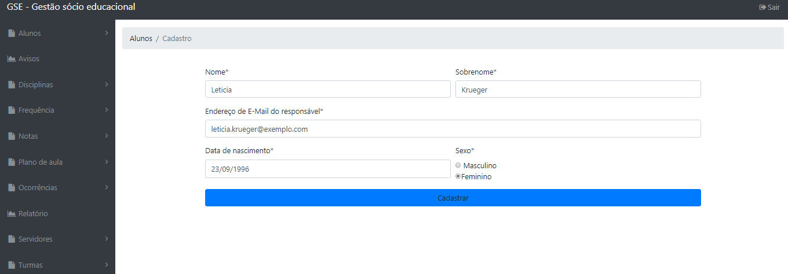
Equipe 04 – Projeto GSE - Gestão sócio educacional
Teste

Slide 17
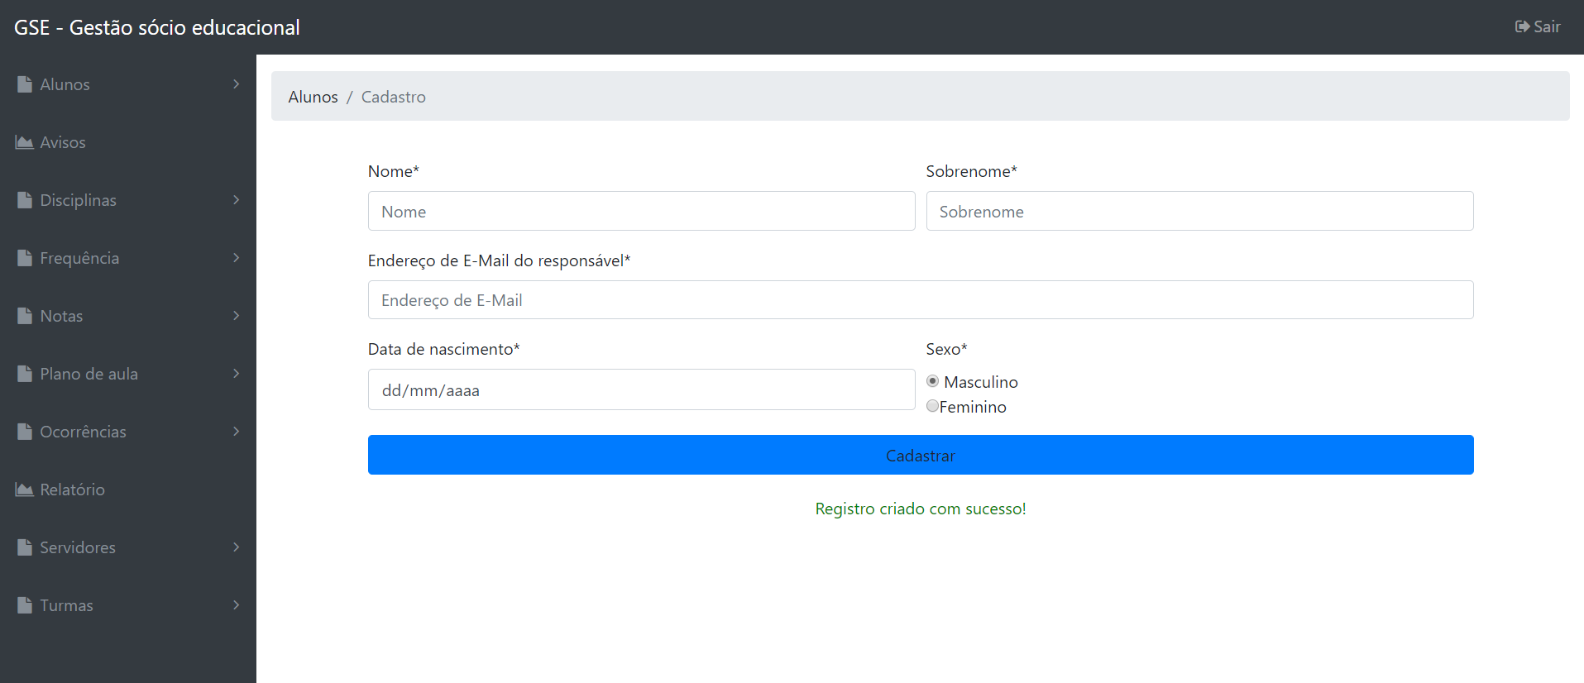
Equipe 04 – Projeto GSE - Gestão sócio educacional

Slide 18
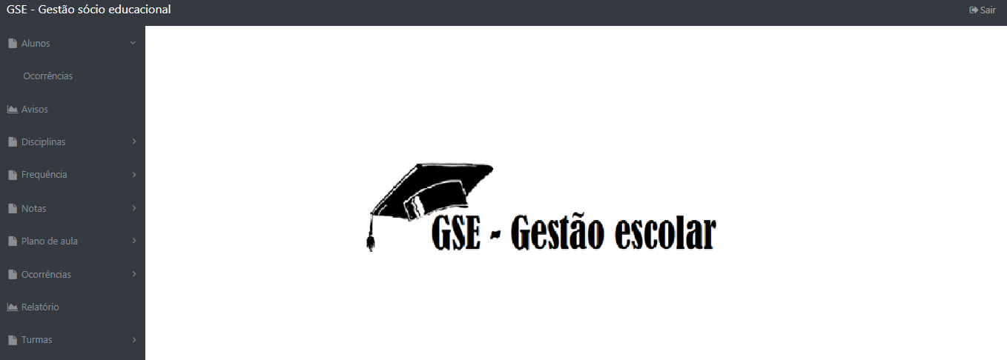
Equipe 04 – Projeto GSE - Gestão sócio educacional

Slide 19

Equipe 04 – Projeto GSE - Gestão sócio educacional

Slide 20
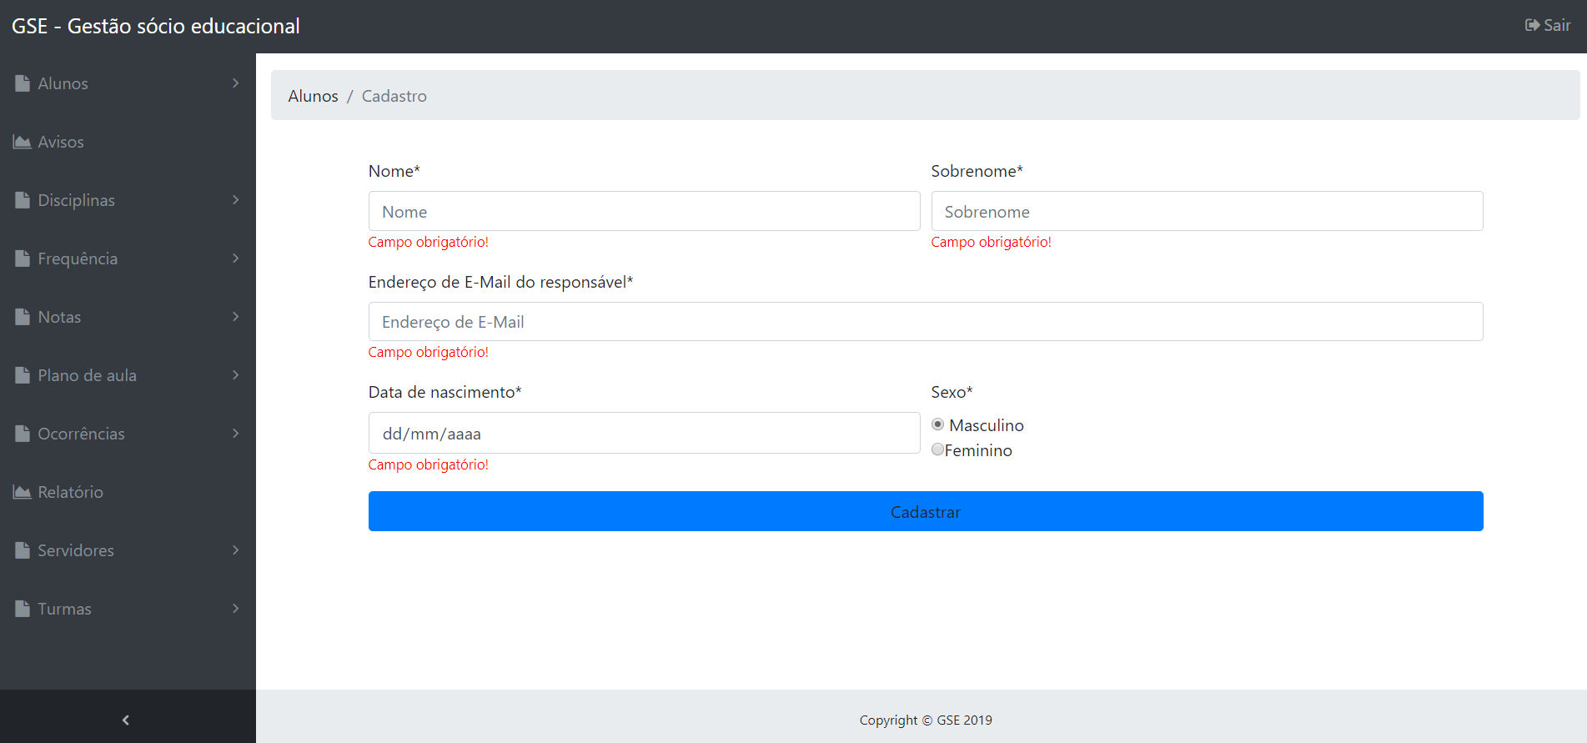
Equipe 04 – Projeto GSE - Gestão sócio educacional

Slide 21
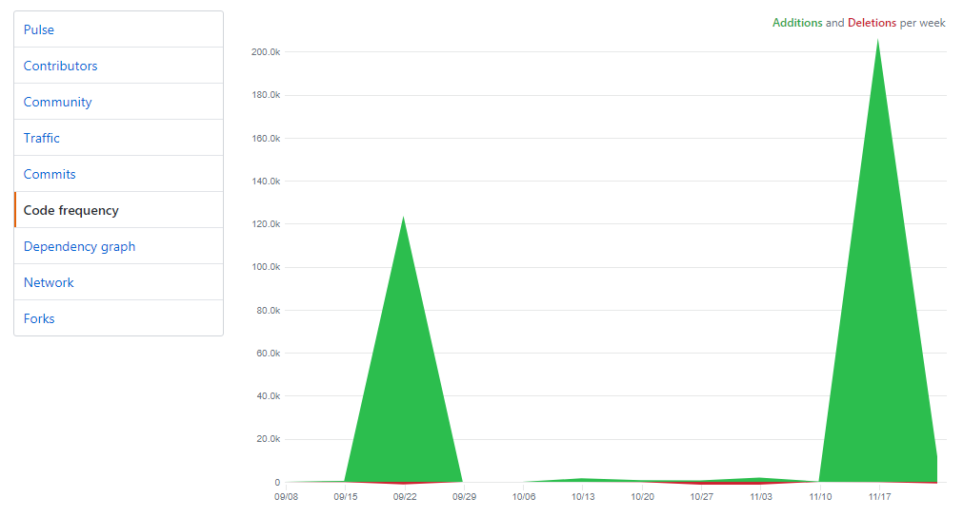
Equipe 04 – Projeto GSE - Gestão sócio educacional

Slide 22
Equipe 04 – Projeto GSE - Gestão sócio educacional
Lições aprendidas com relação a:
Cronograma: Levar mais em conta a curva de aprendizagem
Tecnologias adotadas: As tecnologias foram bem escolhidas, possuem bastante documentação. Ter utilizado tecnologias conhecidas, facilitou bastante o trabalho
Domínio do problema: Deveria ter buscado mais feedbacks sobre a aplicação do sistema no dia a dia dos professores de escola básica
Se fosse iniciar o projeto hoje, eu usaria as mesma tecnologias que foram utilizadas até o momento, mas melhoraria o cronograma, visando mais a curva de aprendizagem, visto que eu não possuo experiência com desenvolvimento de aplicações.

